Slide 1

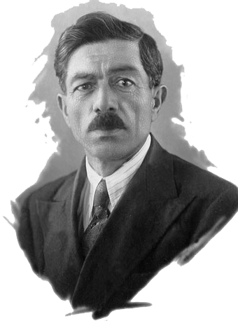
Böyük qəzəl ustadı
Əlağa Vahid

Slide 2
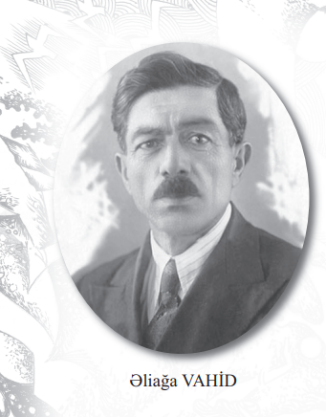
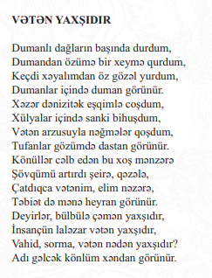

Slide 3

https://www.anl.az/down/meqale/respublika/2024/fevral/915701.htm

Slide 4
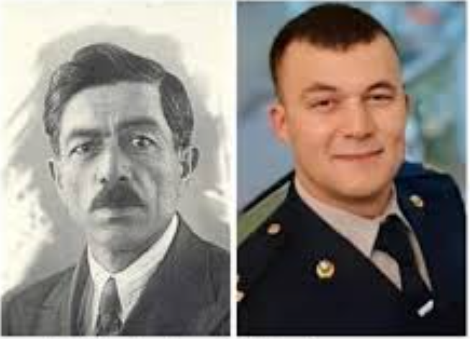
Vahid, sorma Vətən nədən yaxşıdır...
https://www.anl.az/down/meqale/respublika/2022/iyun/801543.htm

